Slide 1
Układy programowalne

Slide 2
Klasyfikacja
PLD – Programmable Logic Device
  PROM – Programmable Read Only Memory
  PLA – Programmable Logic Array
  PAL– Programmable Array Logic
CPLD – Complex Programmable Logic Device
FPGA – Field Programmable Gate Array
SoC – System on Chip

Slide 3
PROM

Slide 4
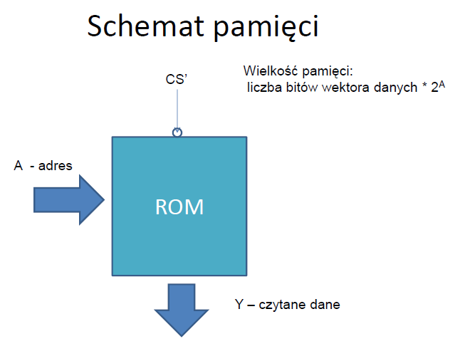

Slide 5
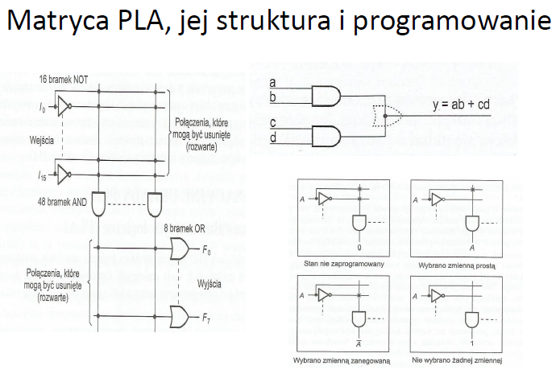

Slide 6
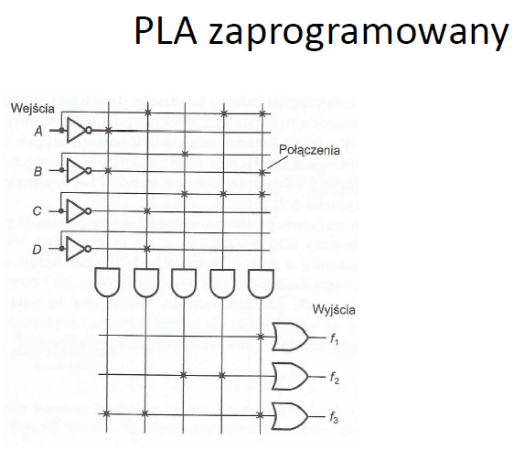

Slide 7
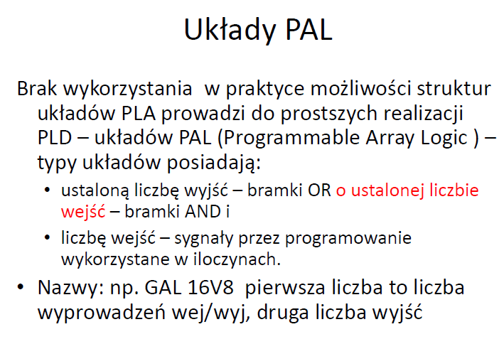

Slide 8
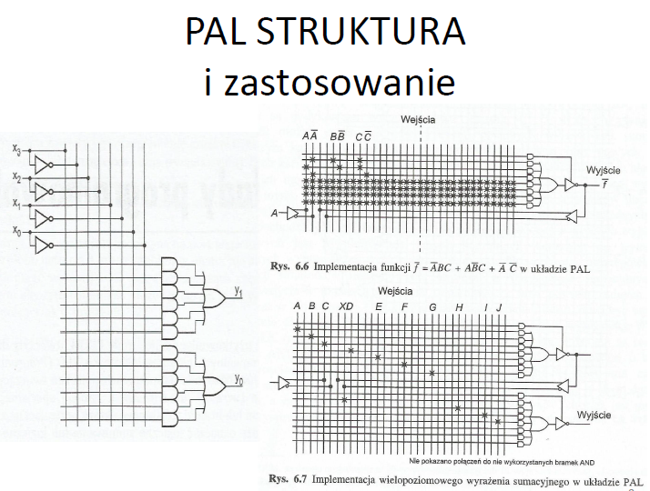

Slide 9
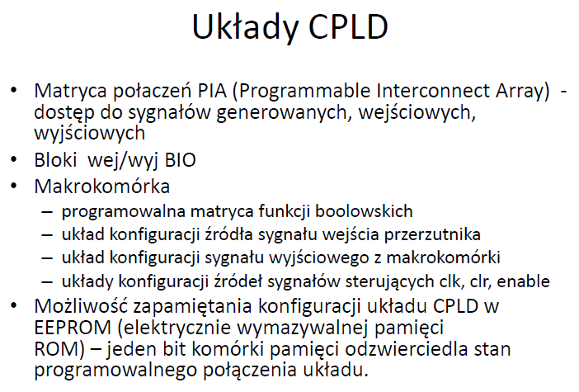

Slide 10
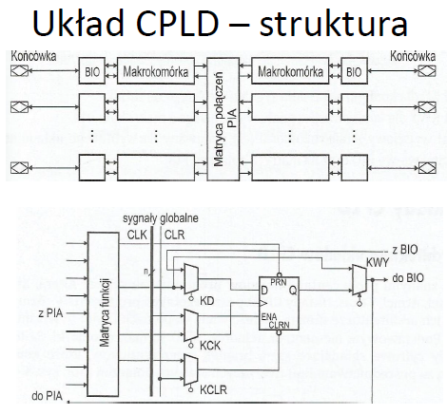

Slide 11
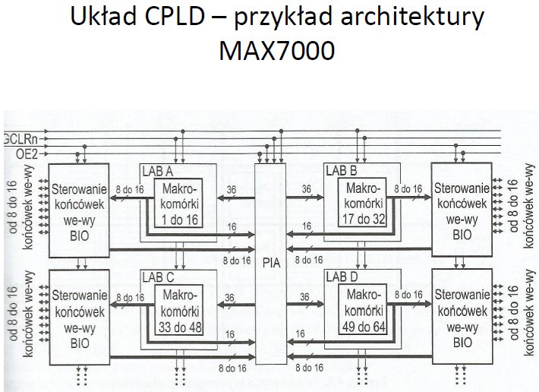

Slide 12
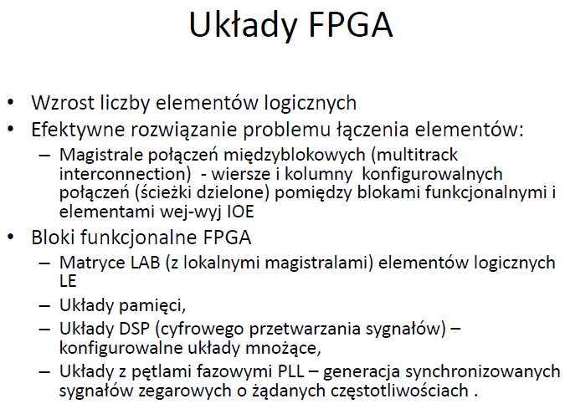

Slide 13
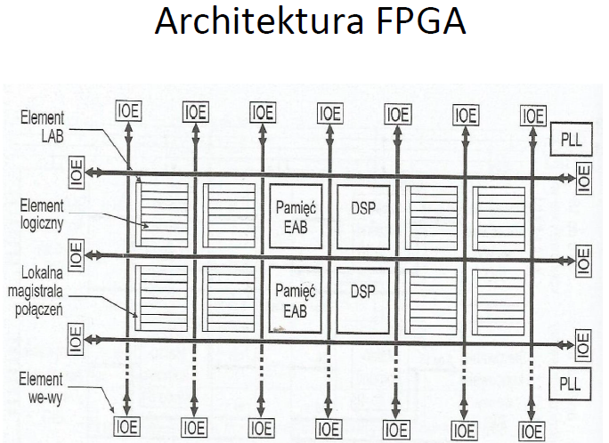

Slide 14
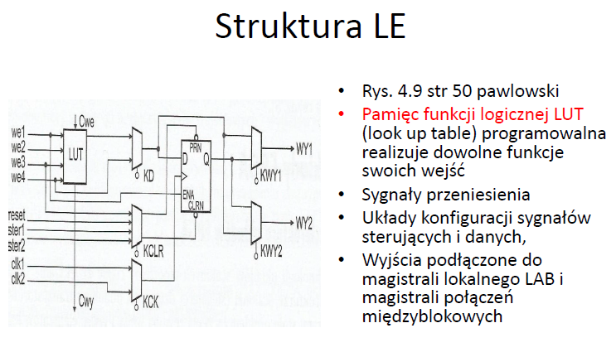

Slide 15
